Slide 1
資産管理業務の全体像と 資産管理各部のつながりについて
2025年度新入社員研修
2025年４月24日
業務企画推進部 事務企画グループ
Notes:
今年度のこのコマを担当致します、業務企画推進部・事務企画Gの上原と申します。
2001（平成13）年に入社以来、異動経験がななく、現在所属している事務企画Gにて主にファンド管理に関わる事務システム企画に携わってきました。
本日からMUTB出向、MTBJ採用の方々が合同で研修の研修が開始されるということで、本日はその初回のコマになります。
このコマ以後に続く各部署の紹介に繋げるため、まずは寛大に全体把握をできるコマにしていきたいと思います。よろしくお願い致します。

Slide 2
講義の目的
この講義では
当社が行う資産管理業務等について
・大まかな流れ（≒全体像）を把握して
・各部署がどのような業務に携わっていて
どのように繋がっているかを知る。
Notes:
3分程度
ねらい（スライドを読み上げる）
これまでの研修では、ビジネスマナーや仕事の進め方、業務といっても信託とは何か？といった一般的な知識やスキルに関する、研修、お話が多かったかと思います。
本日からは業務で取扱う、信託商品の種類や有価証券取引、各部の業務の詳細説明の講義となります。
この講義は業務に関する講義の最初です。
この時間で資産管理業務の全体像と各部署がどのような役割を担っているのか大まかに理解していただくことで、この後の講義の理解促進につながればと思っております。
学習の進めかたですが
皆さんはスライドを見てください。スライドと手元資料は同一です。私の説明で必要な事項は適宜書き込んでください。
皆さんにとっては初めての内容ですし、部分部分でついていけないところがあっても、気にせず、全体像を把握してもらえば結構です。

Slide 3
１．資産管理業務（お客様との関係）
お客様
企業年金
金融法人・
共済組合等
投信委託会社
その他
（事業法人等）
公的年金
信託契約等
信託契約等
＜資産管理業務＞
三菱UFJ信託銀行
（MUTB)
日本マスタートラスト信託銀行
（MTBJ)
資産管理業務
企画・営業
資産運用
資産管理企画
営業サポート
資産管理事務
年金制度管理
◆様々な契約種類・形態による関係
信託契約（共同受託、再信託、単独受託）
有価証券管理サービス契約
事務受任契約
◆当社の資産管理業務
信託 ⇒ 投信、非投信（年金、証券その他）
非信託 ⇒ 常任代理、事務アウトソース（投信委託代行、投資一任、市場決済）
Notes:
3分程度
さて、資産管理業務といった場合、どのような関係者がいるのでしょうか。これまでの研修資料の「会社の概要」で使用した資料から抜粋したものです。当社の関係者には、様々な人がいます。
まず一番上のお客様です。
お客様としては企業年金、金融法人、投信委託会社、公的年金等の色々なお客様がいます。
これらのお客様と、信託契約等を締結し、MTBJで資産を預かることになります。
そのうち最も代表的な信託契約は、MUTB、MTBJの両者で共同して受託する形式や、MUTBからお客様と締結したあとにMTBJに再信託として受託する形式があります。
また、数は少ないですが、MUTBを通さずにお客様とMTBJで直接信託契約を締結する単独受託という形式もあります。
こういった形の中で、三菱UFJ信託銀行、MUTBと当社MTBJは、両者で職務を分担しながら、お客様にサービスを提供することになります。
なお、当社が行う資産管理以外にも、お客様の種類によって、MUTBで行う資産の運用や、年金制度の管理があり、それらはMUTBで行っています。
また資産管理業務についても、受託財産事業としての全体的な企画、お客様への営業はMUTBで、実際の資産管理事務やそれに関する企画等はMTBJで行っています。
これより、資産管理の業務について、見ていきたいと思います。

Slide 4
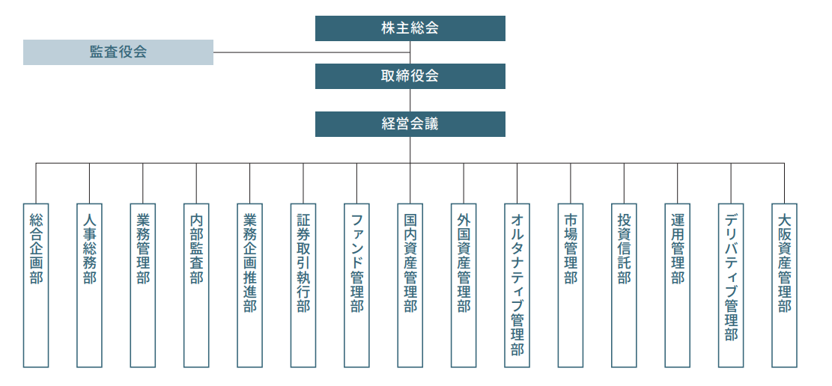
２．組織図
資産管理業務を担う部署
現業部
Notes:
3分程度
こちらホームページから抜粋した、当社の組織図です。
総合企画部から大阪資産管理部まで全部で15の部で構成されています。
そのうち、資産管理業務を担う部署は業務企画推進部から大阪資産管理部までの赤枠の11部になっています。
また、点線の部が、資産管理の実際の事務を担っている部署になっており、社員の約8割以上を占めています。
こちらをよくMTBJの中では実際に業務を行っている部署ということで現業部とよんでいます。おそらく皆さんの多くがこの青枠の現業部にまずは配属されることになると思います。

Slide 5
３．各部署の主な業務内容
業務企画推進部
資産管理業務の統括、事業戦略立案、法制度等調査研究
システム化の調査研究・企画立案
事務指導・マニュアル整備等
お客様
資産管理統括
運用フロント（非投信）
有価証券の貸借執行、トランジションマネジメント業務の推進
証券取引執行部
顧客窓口
ファンド系（非投信）
契約管理、元本管理、決算事務、運用幹事業務、
資金決済業務
業務企画推進部
（クライアントサービスG）
ファンド管理部
ご意見
ご要望
商品系
国内外有価証券及び派生商品等の銘柄情報管理
決済・取引管理、資金繰り、権利管理、
資金繰り、カストディアン管理
外国資産管理部、国内資産管理部、市場管理部、デリバティブ管理部、オルタナティブ管理部
コンサルティング
ファンド系・商品系
投資信託部
証券投資信託に係る受託事務、有価証券等の管理
ソリューション
顧客事務代行
運用管理部事象決済領域
投信基準価額算出、レポーティング等運用会社アウトソース業務
大阪オフィス
危機管理対応（デュアルオペレーション態勢）
国内・外国証券等の決済、投資信託関連業務
大阪資産管理部
Notes:
サービス体制はこのようになっています。先ほどとは少し違った切り口になっていますが、お客様目線で表現するとこうなります。
先ほど申し上げた、投信、非投信、事務代行という軸。
この後にご説明します、ファンド系、商品系という軸があります。
なお、市場決済領域については、顧客の事務代行の一種にあたりますが、MUTBの市場業務（銀行業務等）にあたります。
（市場管理部、デリバティブ管理部、国内資産管理部に機能分散）

Slide 6
各部署のつながり（まとめ）
 |  | 非投信（証券信託、年金信託等） | 投信（投資信託）
契約管理・信託金受入
約定・決済 | 国内
 | 外国
権利処理 | 国内
 | 外国
非伝統資産領域
運用報告（基準価額）
貸借取引等運用
大阪オフィス
顧客事務代行
顧客窓口
資産管理業務統括
種類
業務
ファンド管理部
投資信託部
国内資産管理部
投資信託部
外国資産管理部
国内資産管理部
外国資産管理部、市場管理部
デリバティブ管理部、オルタナティブ管理部
ファンド管理部
投資信託部
証券取引執行部
大阪資産管理部
運用管理部、市場決済領域
業務企画推進部/GPIF室、クライアントサービス室
業務企画G、海外推進G、事務IT企画室、
アーキテクチャ戦略室、生保資産管理準備室
Notes:
12：47～12：49
11：24～11：27
今まで長々と説明しましたが、最後に改めて、各部のつながりについてお話したいと思います。
横軸は、本日メインでお話した、信託商品の種類として、非投信、投信を記載しています。
証券信託・年金信託非投信と呼ばれている領域で、投資信託が投信の領域になっています。
縦軸は主な業務をメインに記載しています。
（上から～）
まずスタートとなる、お客様の契約管理、信託金受入のところは
●非投信ではファンド管理部、投信では投資信託部投信ファンド管領域Gということでお話をさせていただきました。
●運用者が証券会社と株や債券を約定して、運用の指図をMTBJに送付してきますので、約定、決済が必要です。
また、持っている株や債券の配当金や利息等の権利処理が必要です。
これは、非投信であれば、国内証券は国内資産管理部、外国証券であれば外国資産管理部、市場管理部、デリバティブであればデリバティブ管理部で分担して業務を行っています。
投信であれば、投信商品管理領域メインで行っており、一部業務については非投信とあわせて国内資産管理部や外国資産管理部、市場管理部、デリバティブ管理部で行っています。
●非投信としてお客様への運用報告を行っているのはファンド管理部で、投信として基準価額算出を行いお客様と照合を行っているのは投資信託部投信ファンド管理領域で行っています。
●また派生的な話（ただし昨今重要度を増している）として、余った債券、株式等の貸借取引等については、証券取引執行部が行っています。
●危機管理体制（ただし昨今はデュアル体制志向）として、大阪オフィスで業務を行っているのは大阪資産管理部です。
●顧客である運用会社としての事務を代行しているのは運用管理部、市場決済領域になります。（昨今広がりを見せている）
ここまでが実際に実務を行う部署となっています。
●顧客の窓口については、クライアントサービスの領域が担っています。
●最後に、資産管理業務の統括として業務企画推進部が全体を担っているというところになります。
以上でおわりになりますが、何か質問はありますでしょうか？
このあとも信託商品や各部の説明があると思いますので、こちらの講義を思い出しながら、理解の助けになってもらえればと思います。

Slide 7
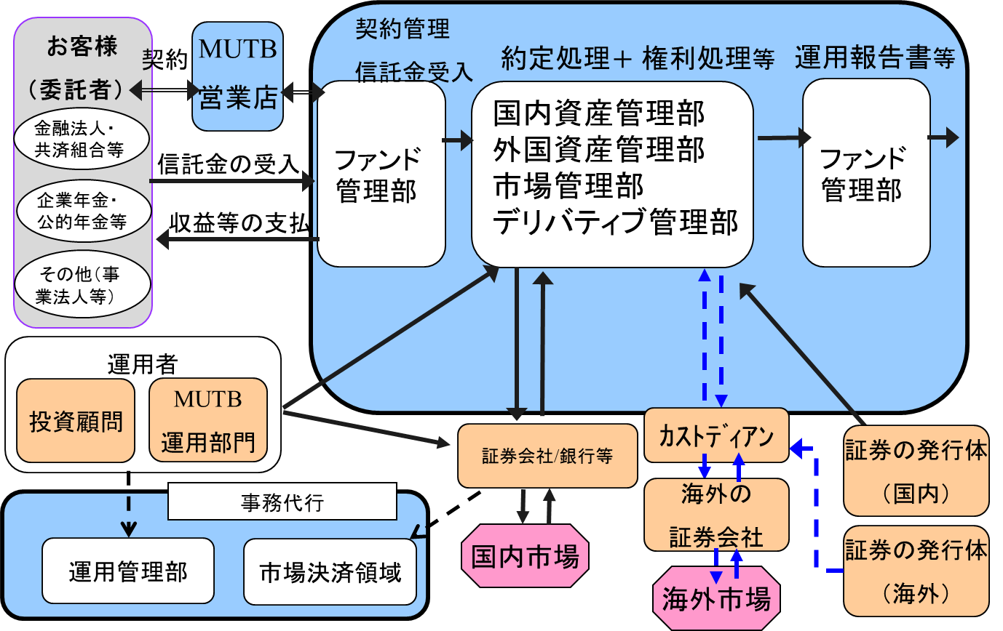
ＭＴＢＪの各部署つながり(非投信）
証券信託・年金信託等
お客様（委託者）
オルタナティブ管理部
Notes:
ここからがメインになります。
ここからは、今まで見てきた業務の流れをもとに、各商品ごとにどの業務をどの部署が行っているのか説明します。
まず、これまで見てきた、非投信という商品を例に、各業務と各部のつながりについて説明します。
●まずお客様に営業しているのは、MUTBの営業店になり、先ほど説明したとおりです。
MTBJとしては、まず契約管理、信託金受入があります。先ほど説明した信託契約の管理、ファンドの管理と、元手になるお金の受入れをします。
これは 当社では「ファンド管理部」が行っています。
ファンド管理部は、その業務内容は、証券信託、企業年金等の契約管理等となっています。
契約管理は先ほどお話した、お客様の名称や住所、税金の属性等といったお客様の契約管理を行っていますし、またその下のファンド管理Gというグループの業務分掌を見ると、契約管理に加えて、元本管理とも記載があります。これが、信託金の受入等のことであり、元手になるお金のことを元本と呼んでいますので、その管理のことです。
次に、スライドに戻って、スライド左下の運用者を見てください。
●運用会社が証券会社に対して売買の発注を行います。また、その運用の結果をMTBJが受け取ります。また、株や債券を持っていると受取れる配当金や利息等の権利処理については、ここに記載されている3つの部署「国内資産管理部」「外国資産管理部」「市場管理部」「デリバティブ管理部」が担っています。当然、国内の証券については「国内資産管理部」、外国の有価証券は ⇒「外国資産管理部」「市場管理部」が行っています。
また、国内資産管理部は、国内証券等に係る銘柄情報および権利管理と書かれています。これは、銘柄として、国債といった情報を管理したりすることで、国債でも何年債のいつ発行したものかとか、利息があるのかないのか、年何回あるかとか、満期はいつかといった情報を管理しています。権利管理は先ほどまで流れで話していた、配当、利息等の管理のことで、配当、利息の予定額管理や受取る処理のことを言っています。
また、次に記載している国内証券等の決済および取引管理とは、今までの流れで見てきた、いつ誰から株や債券をいくらで買うといった情報を運用者から受領して、システムに登録し実際に決済として受渡しを行うことを言っています。
そのほか、有価証券との出納及び保管では、実際の有価証券の保管することを言っていたりします。ただ実際には証書や株券といった本物のモノがあるのはまれでシステム的に管理するのがほとんどです。
続いて、国資産管理部を見てください。こちらに関しては外国証券に関わる銘柄情報の管理、権利管理、外国証券の決済および取引管理とあり、先ほど国内証券としてお話した内容の業務を行っています。
また外国証券については、外国資産管理部だけでなく、１１番の市場管理部でも業務を行っています。業務としては資料に記載がある、外国証券の取引口座管理やその下の派生事務、税務申告等があります。取引口座管理とは先ほどまでお話した、カストディアンと呼ばれる海外の委託先にある口座の管理のことです。また、税務申告とは、外国に投資する際にはそれぞれの国の税務情報を管理し、場合によって税金の還付申告等が発生しますので、その管理をしています。
このように、外国証券は、投資国が多く、管理が複雑なため、この2部署で役割を分担して業務を行っています。
スライドにもどります。
最後に、運用情報をお客様へ情報開示するのは、最初にお話した契約管理、信託金受入と同様に 「ファンド管理部」で行っており、信託契約の入り口と出口を担っています。
MTBJ社内用語になりますが、よく聞く言葉として、このファンド管理部の位置づけをファンド系部署と呼んでいます。これは信託契約というファンドの器を管理していることからそのように呼んでいます。一方で、真ん中にある部分を商品系部署と呼んでいます。これはファンドの中にある国内証券や外国証券等の実際の投資商品を管理しているのでそのように呼んでいます。
よく聞く言葉なので、覚えておくといいと思います。後ほどスライドでも改めてご紹介します。
また、スライドの左下を見てください。
運用者の事務代行を行っている運用管理部があります。
こちらでは、信託銀行の立場ではなく、投資顧問やMUTB運用部門で行う運用者としての事務を運用者の立場として代行しています。運用会社の本業は、集めたお金をどこにどうやって投資するのか考え実行するということですが、運用するにも必ず事務が発生します。当社では、運用会社が運用に専念できるよう、運用以外のレポート作成などを顧客に成り代わって行っています。
管理残高は２１兆円と書かれていますが、このサービスでは、実際に資産を預かっている訳ではありません。所謂アウトソースビジネスであり、お客様の事務をMTBJが代わりに行っているものです。従来はただ資産を預かっていましたが、その資産管理で培った高い事務ノウハウを顧客にサービスとして提供しているもので、当社の中でも比較的新しいサービスです。ただ事務といっても、このように顧客ﾆｰｽﾞを踏まえて、高い事務レベルそのものを顧客への付加価値として提供しており、今後も拡大していく領域となります。

Slide 8
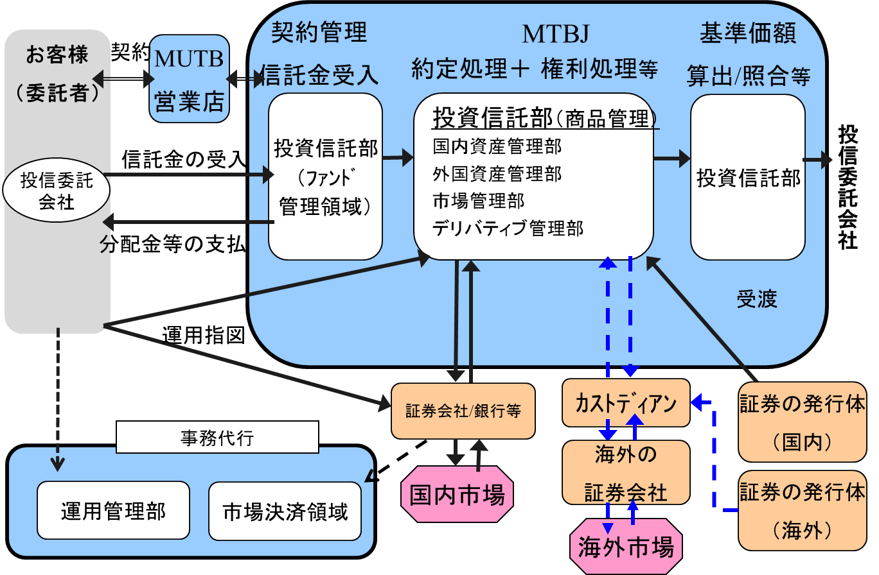
ＭＴＢＪの各部署つながり(投信）
オルタナティブ管理部
Notes:
12：38～12：41
11：14～11：19 【5分】+質問
続いて、商品が変わって、投資信託という商品の場合です。全体的は流れは非投信と類似していますので、非投信と異なる部分を中心に説明します。
投信の管理残高は全体で73兆円くらい管理しています。
●まず、非投信と同じくお客様の窓口のところはMUTBが担っています。
最初に行う投資信託における契約管理、信託金の受入は ⇒「投資信託部投信ファンド管理G」が行っています。
投資信託部になります。こちらの業務は、非投信ではファンド管理部が担っていたんですけれども投信にかかるファンド管理部の機能は、この投資信託部投信が担っています。
また、スライドに戻ってください。
続いて、運用の部分です。
●投資信託の場合は、お客様である投信委託会社が直接運用するという形になっています。投信委託会社がお客様でもあり、運用者でもある点が非投信との違いと考えていただければと思います。お客様から運用の指図をもらって、非投信と同じく、約定の処理と権利の処理を行います。
担ってる部署としては、投資信託部投信商品管理G、国内資産管理部、外国資産管理部、市場管理部となります。投信の場合には、この一番上の投資信託部投信商品管理Gがメインで業務を担っていますが、一部の業務のみ、非投信とあわせて、非投信と同じく、国内資産管理部以下の３つの部署で行っています。
●非投信の場合は、運用結果についてお客様に開示する業務があったんですが、投信の場合は、そういった業務に関しては、やっていません。代わりに、基準価額という、今日の投資信託の値段はいくらになりましたという金額を算出してお客様と照合することをやっており、それを、投信ファンド管理Gで担っています。
投信では、ファンド系部署としては、投資信託部投信ファンド管理G、商品系部署は投資信託部投信商品管理Gが中心となって業務を行っています。
●スライドの1番左下を見てください。
運用会社としての投信委託会社の事務を代行する業務があります。
非投信と同じように、運用管理部で業務を行っています。先ほどの信託銀行として行う基準価額算出とは別に、お客様である投信委託会社としての基準価額算出を行う等しています。
こちらも、非投信と同じように実際に資産を預かっている訳ではなく、お客様に高い事務レベルを提供するというサービス、業務になっています。
以上が、投信の流れとなります。

Slide 9
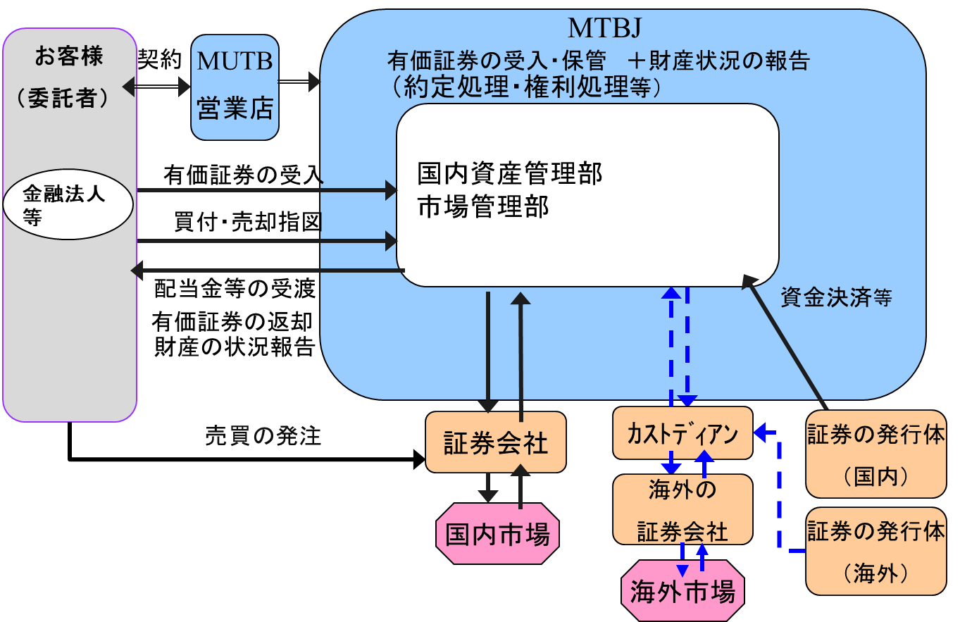
ＭＴＢＪの各部署つながり（非信託）
有価証券管理サービス
Notes:
12：42～12：44
11：19～11：22 【3分弱】
最後に非投信のなかで非信託という、信託ではない業務をご説明します。
こちらは信託の仕組みを使わずに、お客様から有価証券を預かる業務を行っており、有価証券管理サービスと呼ばれています。
信託に比べると、業務内容が限定されています。例えば、信託では、余裕資金を預かったりしていますが、資金の預かりはなく、有価証券しか預かっていません。
また、信託では会計処理として帳簿をつけて、信託としての貸借対照表、損益計算書を作成していますが、非信託では、帳簿を付けたりはしておらず、単純な運用報告しか作成していません。
また、信託のような財産名義の移転や倒産隔離といった機能もありませんので、こちらは、国内債券や国内株式を単純に預かることに主眼をおいた商品と思っていただければと思います。
お客様としては、地銀、生損保といった金融法人のお客様が中心になっており、預かり残高は1番大きくて200兆弱くらいになっていますが、顧客数が少なく大口の金融機関からの預りが多くなっています。
まず業務の流れとして、
●入口でMUTB営業店が入る点はこれまでと同じですが、有価証券の保管、受入から、買付、売却指図を受け付けます。
●その後の証券会社との決済、財産状況の報告までを国内資産管理部・市場管理部が行っています。国内証券の預かりは、国内資産管理部で、外国証券の預かりは、市場管理部が行っています。なお、ほとんどが国内証券の預かりになっています。資産規模としては大きいですが、まずはこれまでにお話した非投信、投信といった信託商品を理解いただき、頭の片隅に置いておいていただければと思います。
スライドに記載した部以外にも資産管理に関わりがある部があります。
業務企画推進部、証券取引執行部、大阪資産管理部です。
まずは、証券取引執行部です。
MTBJは資産管理という事務中心の会社ですが、一部では運用も行っており、それを担っている部署になります。
例えば、１つ目に記載している受託財産に係る株式および債券等の貸借の執行ということを行っています。
資産を預かって、ただ口座に寝かせておくと勿体ないので、その口座においている余った株を他の人に貸すとかして、収益を上げています。
また、他にも２つ目の余裕金の運用ということも行っています。お客様から100億円を預かって、様々な資産に投資が行われる訳ですが、資産を売ったり買ったり、配当金、利金が入ってきたり、税金の支払いに備えておいたり、資金は常に流動的で100億円の100％常に使われているわけではありません。1億円、余裕資金が10日あれば、その1億円をただ置いておくのは無駄ですよね？なので、そういったお金をある程度まとめて、効率的に運用するサービスも提供しています。
続いて、大阪資産管理部です。その名のとおり、大阪で業務を行っています。
ここは東京で何かあった場合でも大阪で業務を継続できるようにするための部署です。
今まで説明した業務の中でも、対外的に重要な業務、例えばお金や有価証券の受渡し、決済等の業務を、平常時から東京と並行して行う部署となっております。
我々は何１００兆円の顧客資産を預かる銀行です。単に銀行というより一つの社会インフラと言っても過言ではないと思います。
関東で大規模な災害があった場合にも、お金が払えないといったことが起きないように、危機管理体制を構築しています。システム的な面でも愛知県にシステムのバックアップがありますし、事務処理も中断せず継続できるようにするために、大阪オフィスが存在しているのです。現在、大阪の機能は浜松町より限定されていますが、今後も、適宜業務範囲を広げていく予定です。
続いて、カｽﾀﾏｰｻｰﾋﾞｽGです。資産業務に関するコンサルティング、及び機能営業推進というところと、市場調査、VOC（ボイスオブカスタマー）ですけど、お客様の声をうけて、どのように顧客満足度を向上していくかというところを企画して、実行していくということを行っています。具体的には、資産管理会社であるMTBJとしてのお客様窓口を担っています。
MUTBは信託商品を売るという意味でのお客様窓口ですが、MTBJにおけるお客様窓口とはもう少し資産管理事務に近いお客様窓口です。こんな新しい有価証券に投資したいとか、国に投資したいとかそういった、資産管理として新しい要望、ニーズが日々寄せられるため、MTBJとして資産管理を行い、お客様に提供ができるかといったことを実務に近い部分から検討し、お客様と調整する部署になります。
業務企画推進部で、私も所属する部署です。こちらは、資産管理業務にかかる統括をしており、業務戦略に関する企画や、システム、事務の企画、日本も含めた各国の市場制度の調査等を行っています。税制、会計の精度変更や、新商品提供があれば、こちらの部署で対応しますし、また普段事務をするうえで何か業務をする上で困ったことがあれば、こちらで対応を検討したりもします。

Slide 10
各部署のつながり（まとめ）
 |  | 非投信（証券信託、年金信託等） | 投信（投資信託）
契約管理・信託金受入
約定・決済 | 国内
 | 外国
権利処理 | 国内
 | 外国
非伝統資産領域
運用報告（基準価額）
貸借取引等運用
大阪オフィス
顧客事務代行
顧客窓口
資産管理業務統括
種類
業務
ファンド管理部
投資信託部
国内資産管理部
投資信託部
外国資産管理部
国内資産管理部
外国資産管理部、市場管理部
デリバティブ管理部、オルタナティブ管理部
ファンド管理部
投資信託部
証券取引執行部
大阪資産管理部
運用管理部、市場決済領域
業務企画推進部/GPIF室、クライアントサービス室
業務企画G、海外推進G、事務IT企画室、
アーキテクチャ戦略室、生保資産管理準備室
Notes:
12：47～12：49
11：24～11：27
今まで長々と説明しましたが、最後に改めて、各部のつながりについてお話したいと思います。
横軸は、本日メインでお話した、信託商品の種類として、非投信、投信を記載しています。
証券信託・年金信託非投信と呼ばれている領域で、投資信託が投信の領域になっています。
縦軸は主な業務をメインに記載しています。
（上から～）
まずスタートとなる、お客様の契約管理、信託金受入のところは
●非投信ではファンド管理部、投信では投資信託部投信ファンド管領域Gということでお話をさせていただきました。
●運用者が証券会社と株や債券を約定して、運用の指図をMTBJに送付してきますので、約定、決済が必要です。
また、持っている株や債券の配当金や利息等の権利処理が必要です。
これは、非投信であれば、国内証券は国内資産管理部、外国証券であれば外国資産管理部、市場管理部、デリバティブであればデリバティブ管理部で分担して業務を行っています。
投信であれば、投信商品管理領域メインで行っており、一部業務については非投信とあわせて国内資産管理部や外国資産管理部、市場管理部、デリバティブ管理部で行っています。
●非投信としてお客様への運用報告を行っているのはファンド管理部で、投信として基準価額算出を行いお客様と照合を行っているのは投資信託部投信ファンド管理領域で行っています。
●また派生的な話（ただし昨今重要度を増している）として、余った債券、株式等の貸借取引等については、証券取引執行部が行っています。
●危機管理体制（ただし昨今はデュアル体制志向）として、大阪オフィスで業務を行っているのは大阪資産管理部です。
●顧客である運用会社としての事務を代行しているのは運用管理部、市場決済領域になります。（昨今広がりを見せている）
ここまでが実際に実務を行う部署となっています。
●顧客の窓口については、クライアントサービスの領域が担っています。
●最後に、資産管理業務の統括として業務企画推進部が全体を担っているというところになります。
以上でおわりになりますが、何か質問はありますでしょうか？
このあとも信託商品や各部の説明があると思いますので、こちらの講義を思い出しながら、理解の助けになってもらえればと思います。

Slide 11

